Slide 1
Проектная деятельность, как средство экологического образования младших школьников

Slide 2
Структура деятельности учителя и ученика
при использовании метода проектов
Ученик | Учитель
Определяет цель деятельности | Помогает определить цель деятельности
Открывает новые знания | Рекомендует источники получения информации
Экспериментирует | Раскрывает возможные формы работы
Выбирает пути решения | Содействует прогнозированию результатов
Активен | Создаёт условия для активности школьника
Субъект обучения | Партнёр ученика
Несёт ответственность за свою деятельность | Помогает оценить полученный результат, выявить недостатки

Slide 3
Бумага своими руками
... Можно ли её изготовит в домашних условиях?

Slide 4
Цель данного проекта: научиться изготавливать бумагу самостоятельно.
Задачами проекта стали:
• Сбережение лесных ресурсов (как ни громко это звучит);
• Научиться применять вторичное сырьё;
• Развитие творческих способностей участников проекта
В наши дни изделия ручной работы ценятся очень высоко, ведь они хранят тепло человеческих рук и не имеют аналогов. То же можно сказать и о бумаге ручного отлива: интерес к ней растет с каждым днем, так что, по прогнозам, мастерам бумажного дела скучать не придется.

Slide 5
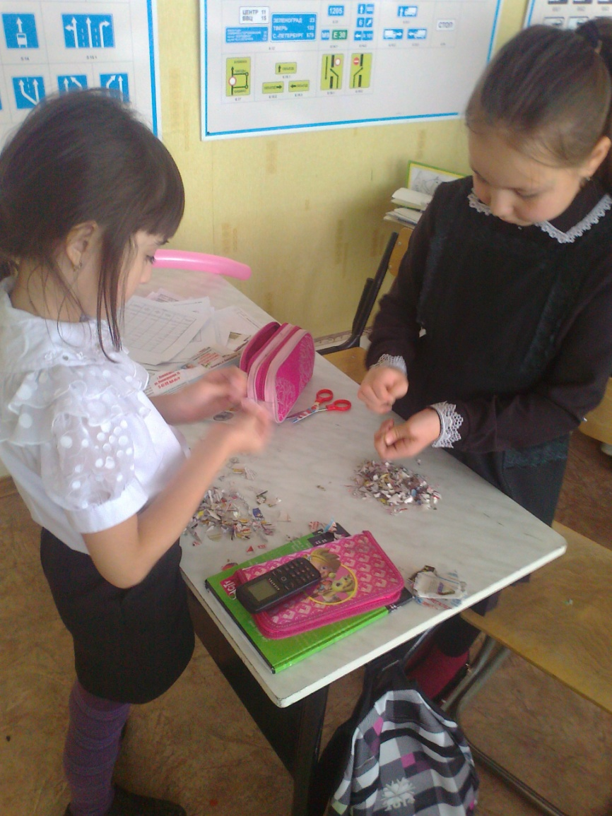
1 этап подготовительный
Собрать все необходимые для работы инструменты:
Ведро
Таз
Сито
Бумага для промокания
Макулатура
Нарезать бумагу на мелкие кусочки

Slide 6
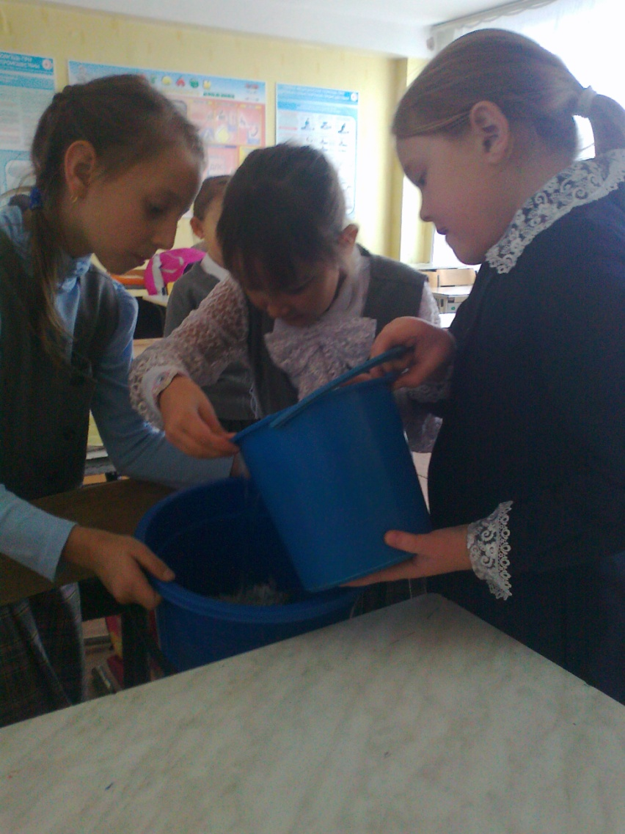
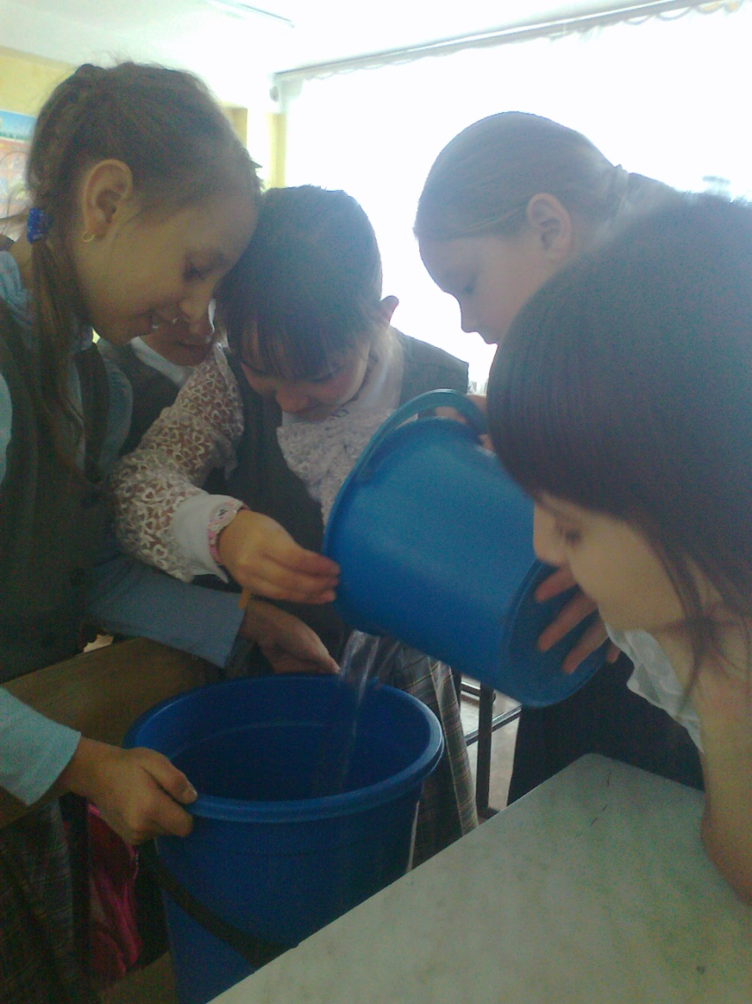
Замачивание бумаги в воде.

Slide 7
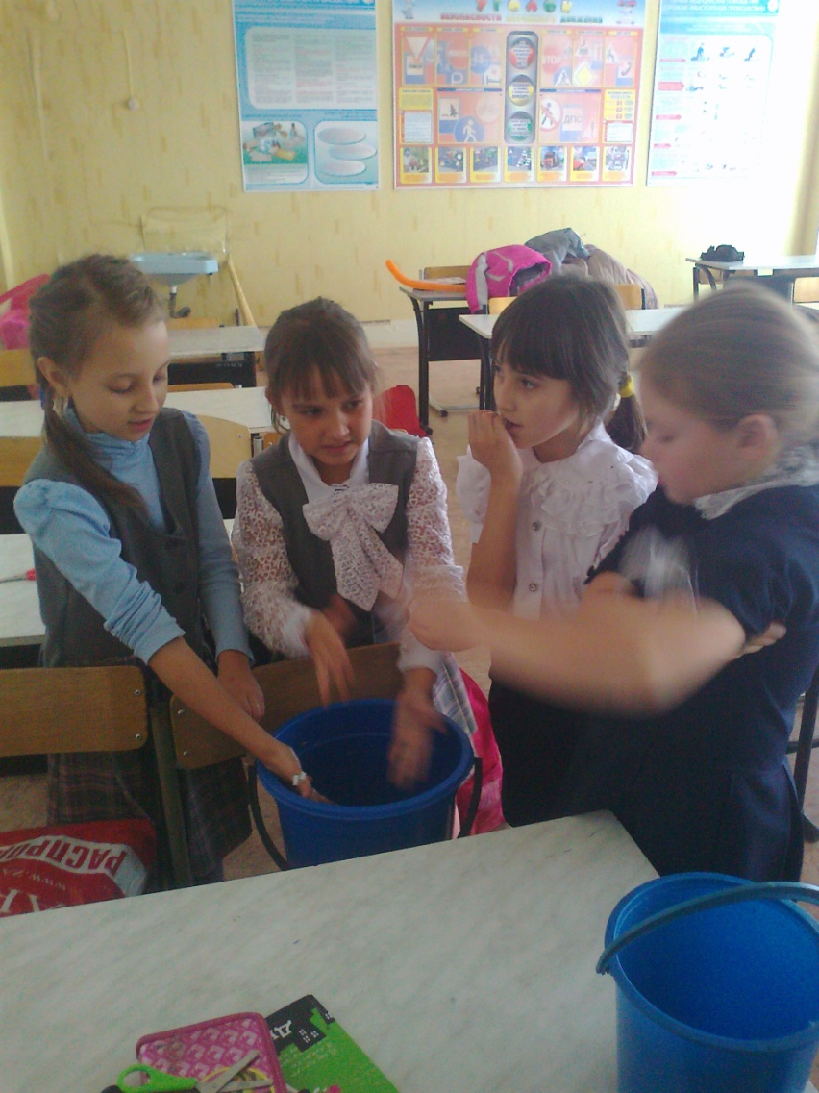
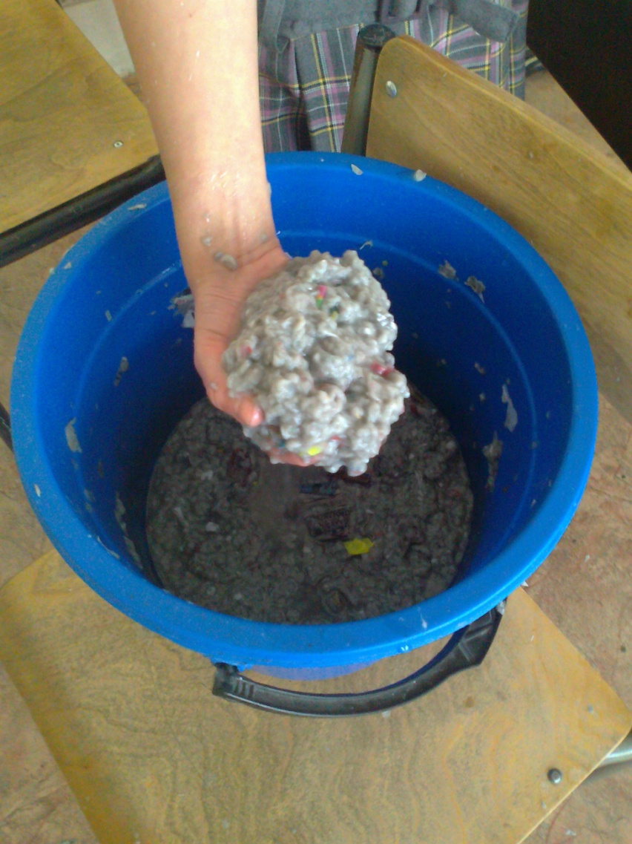
Перемешать всё до получения кашеобразной массы

Slide 8
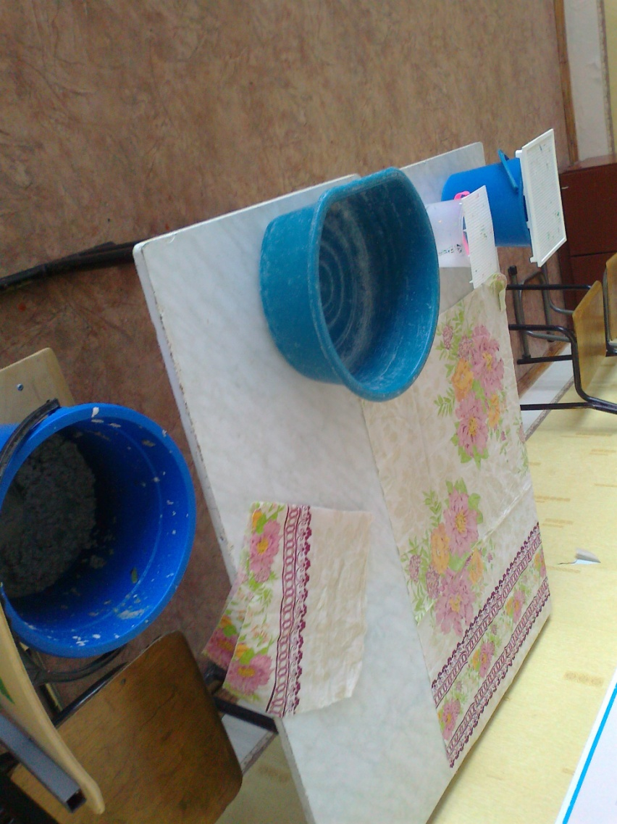
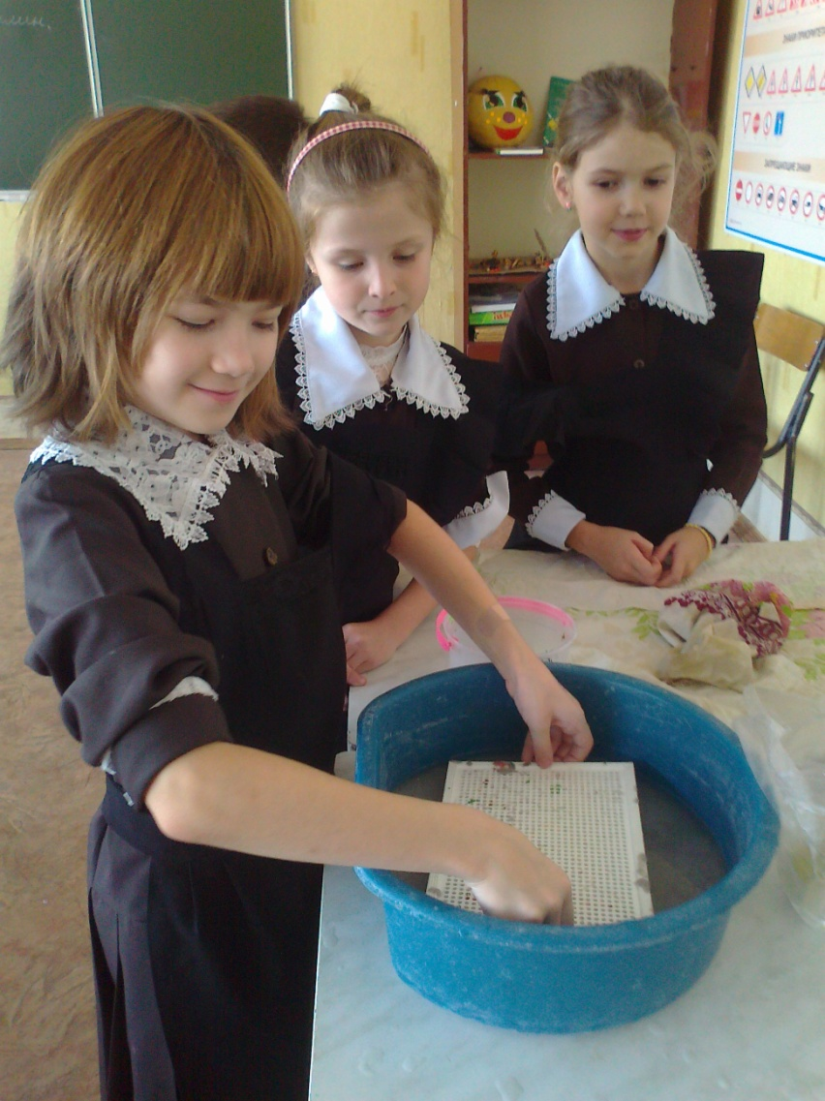
Добавть еще воды и полученную массу в таз .

Slide 9
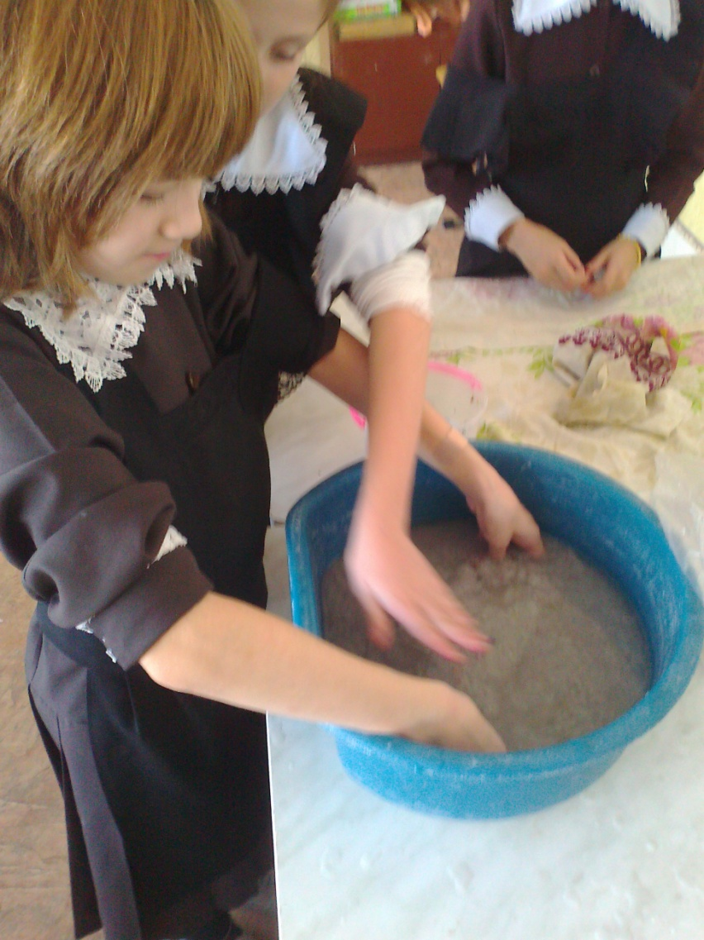
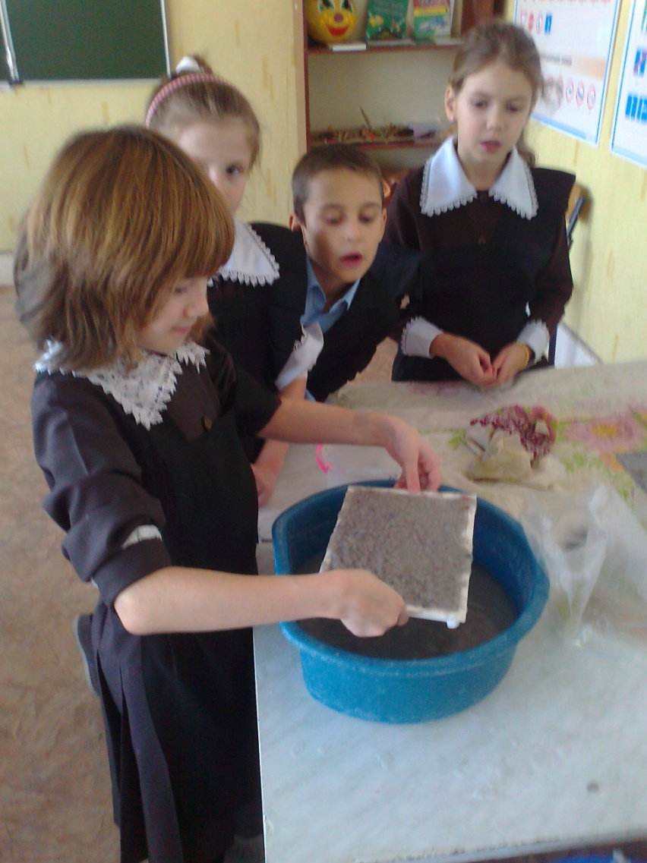
ОКУНАЕМ СИТО В ТАЗ И ВЫТАСКИВАЕМ . ДАЕМ ЛИШНЕЙ ВОДЕ стечь

Slide 10
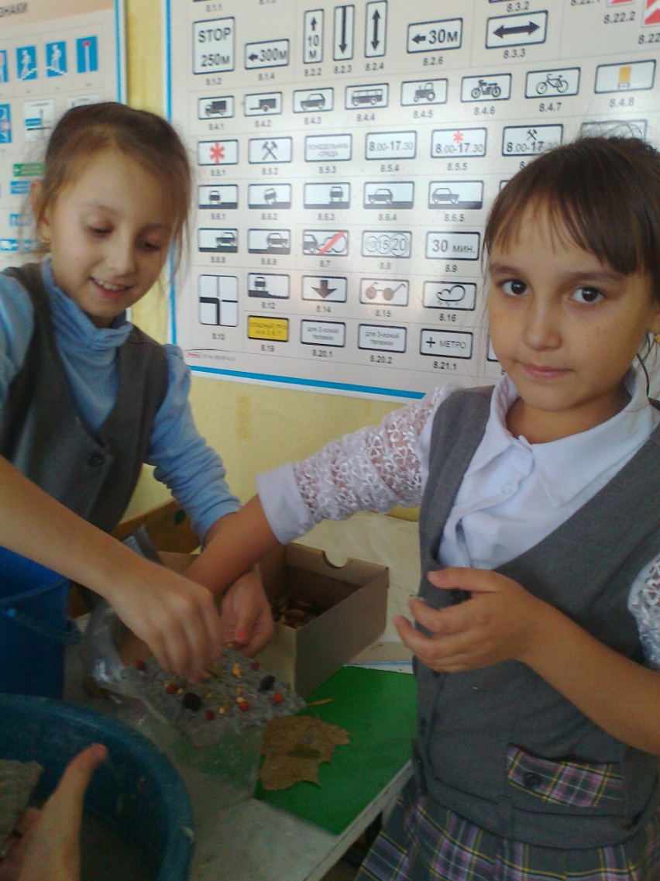
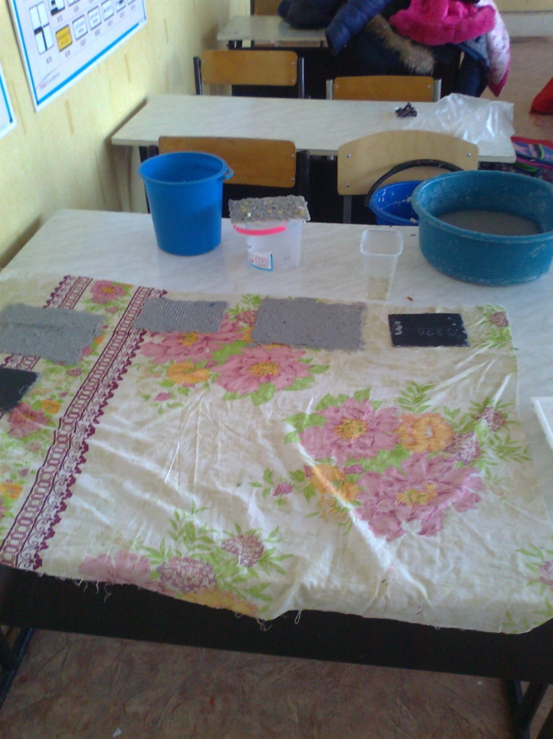
ДЕКОРИРУЕМ И ПЕРЕВОРАЧИВАЕМ на подготовленную поверхность

Slide 11
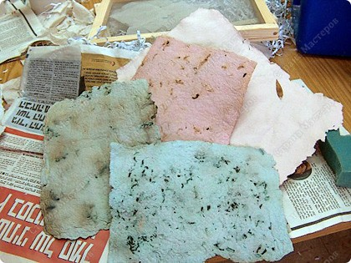
Ждем полного высыхания бумага готова

